Slide 1
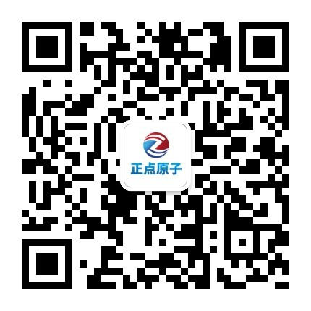
手把手教你学littleVGL
主讲人 ：正点原子团队
硬件平台：正点原子开发板
版权所有：广州市星翼电子科技有限公司
教学平台：www.yuanzige.com 原子哥
淘宝店铺：http://openedv.taobao.com
技术论坛：www.openedv.com
公众平台：正点原子
Notes:
ddddd

Slide 2
手把手教你学littleVGL
Events事件

Slide 3
参考资料
参考资料
正点原子文档：littleVGL学习文档
littleVGL官方文档：
https://docs.littlevgl.com/zh-CN/html/index.html
全套视频观看：www.yuanzige.com
Notes:
ddddd

Slide 4
1.介绍
在littleVGL中任何对象都可以注册事件,这是在新版本中才加入的特性,分为通用事件和专用事件,总共支持20种事件类型,这是一个总和哈,并不是指每一个对象都具有20种事件类型,事件可以是由littleVGL库自身触发的,也可以是由外部物理操作触发的,比如触摸,点击等等,当然了,我们也可以通过调用lv_event_send接口来手动发送事件进行触发,同时可以携带用户自定义的数据.

Slide 5
2.1主要数据类型
1.事件数据类型
2.事件回调函数数据类型

Slide 6
2.2 API接口
1.设置事件回调函数
2.手动发送事件
3.给任意事件回调函数手动发送事件
4.获取当前事件的用户自定义参数

Slide 7
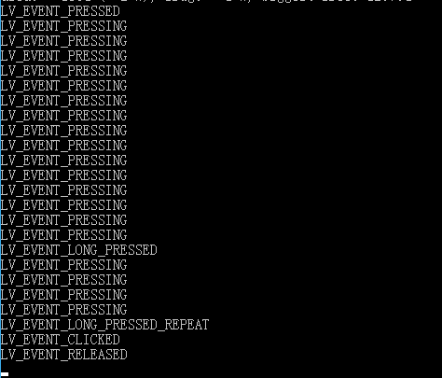

3.例程演示

Slide 8

感谢支持正点原子团队
硬件平台：正点原子开发板
版权所有：广州市星翼电子科技有限公司
学习平台：www.yuanzige.com
淘宝店铺：http://openedv.taobao.com
技术论坛：www.openedv.com

